Slide 1
Os presento mi país imaginario
Sergio Fernández Rial

Slide 2
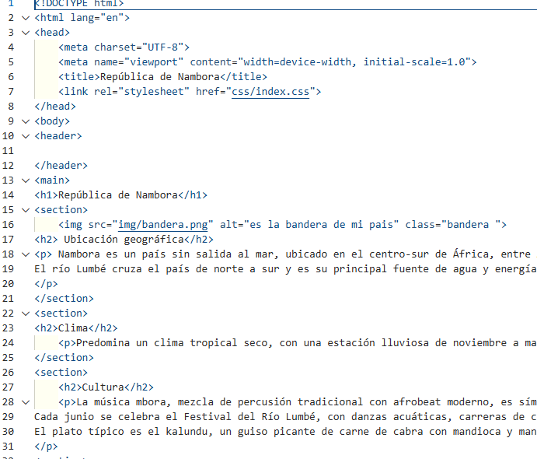
1º parte HTML

Slide 3
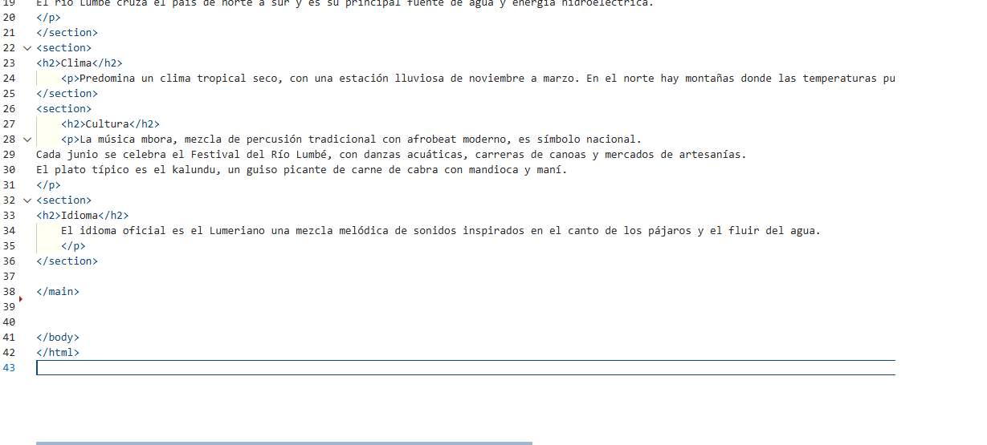
2º Parte HTML

Slide 4
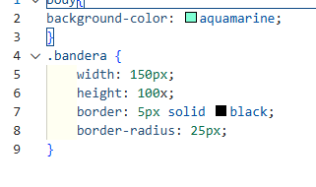
Hoja de estilo

Slide 5
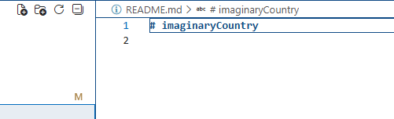
Archivo readmi

Slide 6
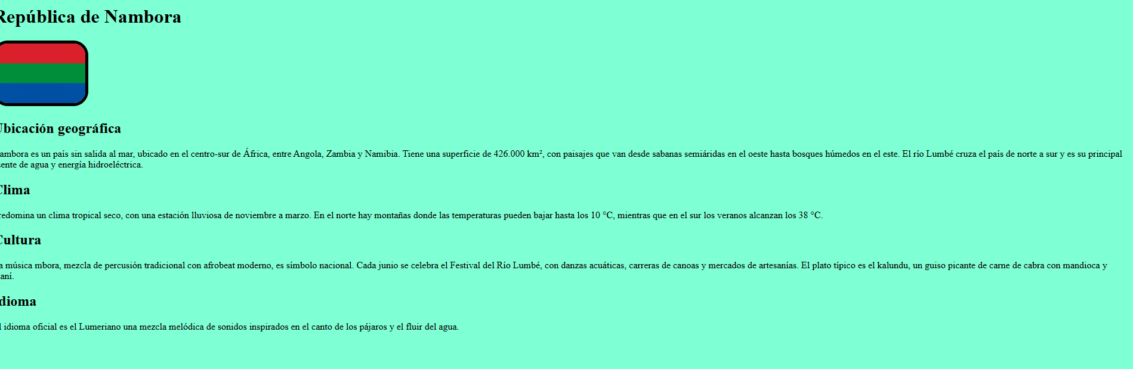
Resultado final

Slide 7
conclusión
Lo que mas me costó fue el CSS, pero en general no me quedó como me gustaría por falta de tiempo.

